Slide 1
Computer Graphics
Prof. Jibum Kim
Department of Computer Science & Engineering
Incheon National University

Slide 2
교수: 김지범 (컴퓨터 공학부, 부교수)
교수 office: 432호 (7호관)
Email: jibumkim@inu.ac.kr
연구 분야: 그래픽스 모델링, 딥러닝, meshing
https://sites.google.com/view/gailab/home
수업에 관련된 질문은 zoom 채팅을 통해 문의하거나 이메일로 문의

Slide 3
Schedule
주간: 월요일 10:30-11:45, 수요일 9:00 – 10:15
야간: 화요일 20:00-22:30
강의 방법
주간: ZOOM을 이용한 실시간 화상 강의
단, 출장시에는 녹화된 동영상 강의
야간: 주간 강의 녹화 업로드 예정

Slide 4
Zoom 화상 회의 참여시 규칙
마이크 끔, 화상은 출석 체크 본인 확인 용으로 수업 시작 5분 후 끔
회의실 ID와 비밀번호는 이러닝에 공개
출석체크
수업시작 후 5분 후에 출석 체크 (참가자 리스트 캡쳐 예정)
출석 체크 후 회의 참가자는 채팅 창에 남기면 지각 처리
수업 중 질문
마이크를 사용하지 말고 채팅 창에 남기거나 이메일로 연락

Slide 5
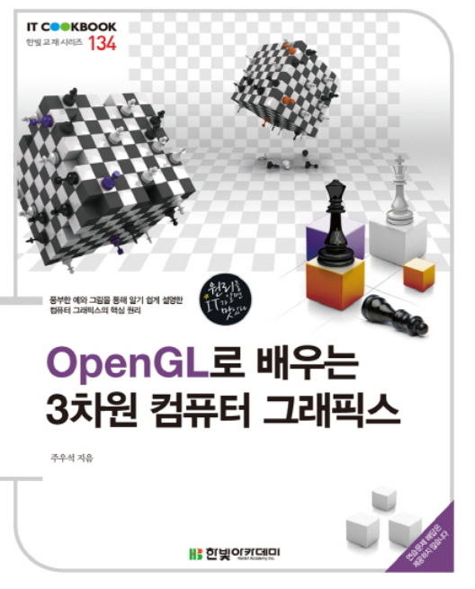

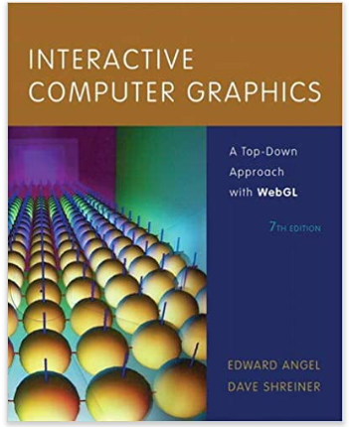
Textbook
OpenGL로 배우는 3차원 컴퓨터 그래픽스, 주우석 지음, 한빛 아카데미, 2013
Computer graphics through OpenGL, 3rd edition, Sumanta Guha, 2018
Interactive computer graphics, 7th edition, Edward Angel, 2015
교재 구매는 필수는 아님

Slide 6
Course Information
Grading
절대평가, 시험, 숙제 비율은 추후 알림
시험: 기말고사, 중간고사 실시 여부는 학교 방침에 따라 결정, 중간고사가 없다면 과제로 대체
숙제 (3-4회): 코드 작성
출석 (20%): 수업의 3분의 1이상 결석시 F, 결석 3시간에 1점씩 감점
주의 사항
숙제는 제출 기한 후 일주일이 지나면 받지 않음 (일주일 내 늦게 제출시 -20%)
출석은 수업 시작 5분 후에 체크
선수 과목
C언어, Visual studio 사용법
고등학교 수준의 삼각함수/기하/벡터 (예: 평면 방정식, 벡터 내적, 벡터 외적)
선형 대수 (예: 행렬 연산, 행렬 곱)

Slide 7
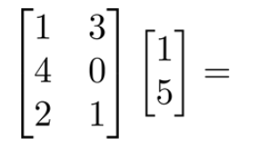
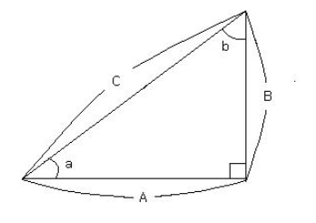
필수로 알아야할 선수 지식
행렬 연산: 행렬 곱, 행렬 합
삼각 함수: sin(a), cos(a), tan(a)

Slide 8
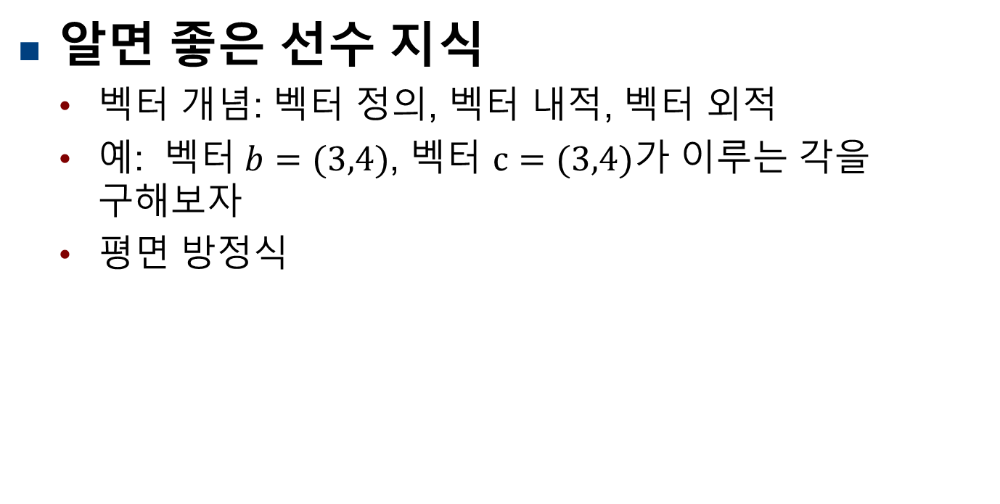
알면 좋은 선수 지식
벡터 개념: 벡터 정의, 벡터 내적, 벡터 외적
예: 벡터$b=(3,4)$, 벡터 $c=(3,4)가$ 이루는 각을 구해보자
평면 방정식

Slide 9
Course Goal
이 수업에서는 컴퓨터 그래픽스에 기본이 되는 그래픽스 이론 및 그래픽스 알고리즘에 대하여 오픈소스 라이브러리인 OpenGL을 이용하여 배운다
본 수업에서는 주로 이전 버전의 OpenGL인 pre-shader OpenGL (OpenGL 2.X) 버전을 사용할 예정임
Why? 컴퓨터 그래픽스 이론을 처음 접하는 학생들에게는 이전 버전의 OpenGL (pre-shader OpenGL)이 더 이해하기가 쉽다

Slide 10
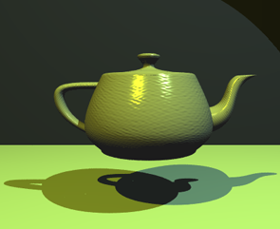
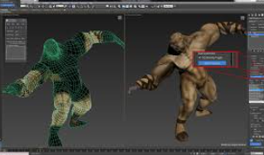
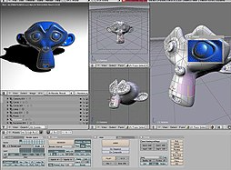
What is computer graphics?
1. Use of computers to generate images
“컴퓨터를 사용하여 그림을 생성하는 기술“
“컴퓨터를 사용하여 물체를 그리는 기술”
2. Pictures that are generated by a computer
3. Computer-generated image data created with help from specialized graphical hardware and software

Slide 11
수업 계획
한학기 동안 배울 내용들
약간의 순서 변경 가능
1주차: 강의 소개, 가시 공간, 가시 부피 | 9주차: 후면 제거, 은면 제거
2주차: Geometric primitives, 좌표계 | 10주차: Rasterization
3주차: Viewing, Viewport | 11주차: Lighting
4주차: Projection, 3D modeling, Mesh | 12주차: Animation, Texture
5주차: 3D 모델링, Mesh, 변환 | 13주차: Texture, Curve
6주차: 변환, 복합 변환 | 14주차: Curve, Visual Technique
7주차: Viewing 변환, Vector (벡터) | 15주차: Fragment
8주차: 중간고사 | 16주차: 기말고사

Slide 12
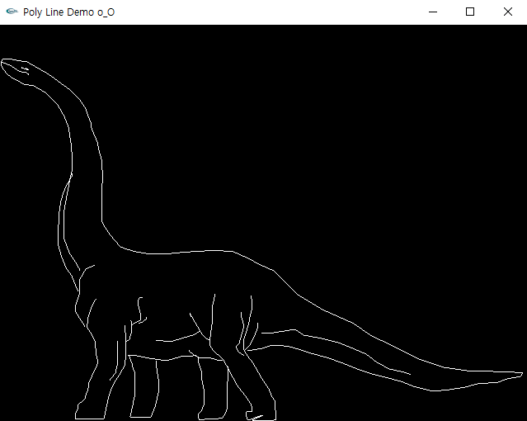
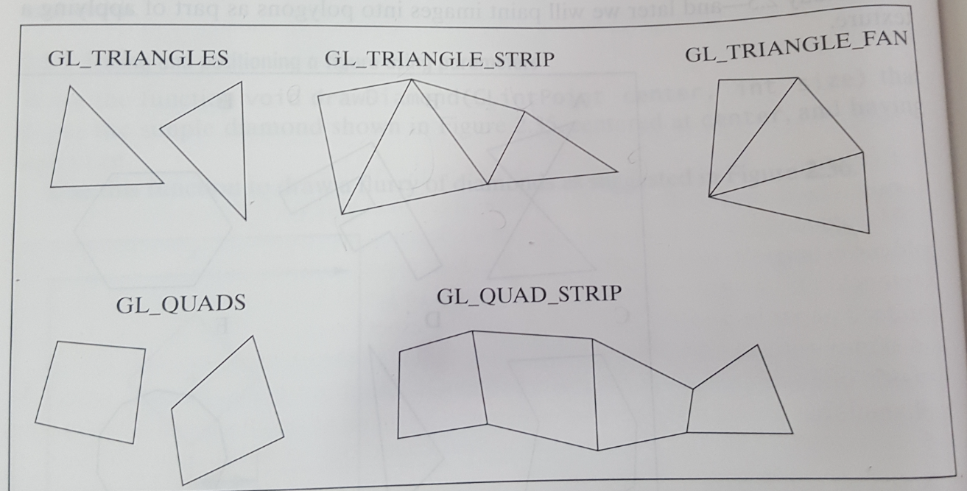
Geometric Primitives
Simplest geometric objects that the system can draw
Points, lines, polygons, triangles…

Slide 13
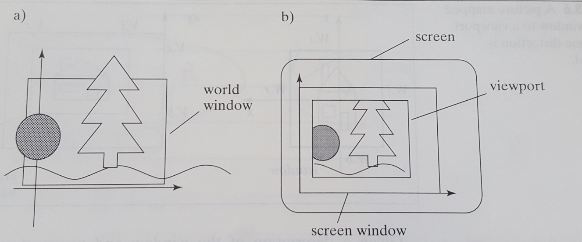
가시 공간 (부피) 및 Viewport (뷰포트) 변환

Slide 14
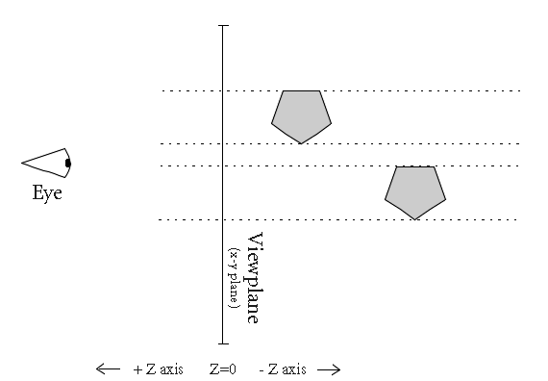
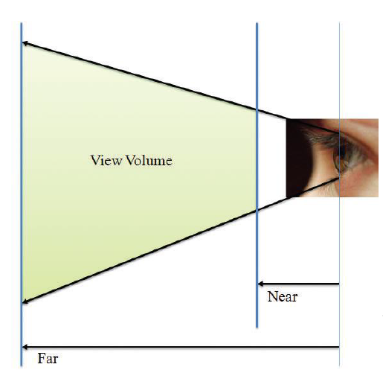
투영 (projection)
직교 투영, 원근 투영 개념

Slide 15

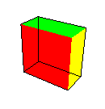
후면 제거 (backface culling)
Front face, backface 판단
V
N
15

Slide 16


Lighting (조명) 및 Shading 처리

Slide 17
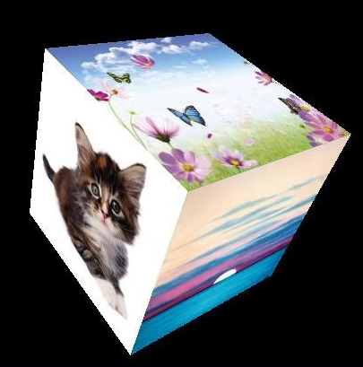
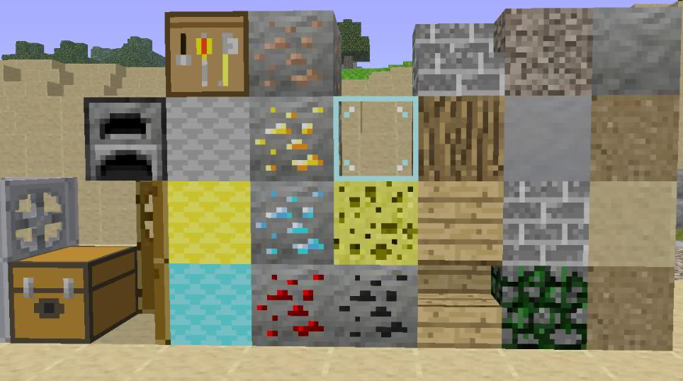
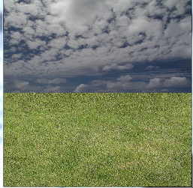
Texture: polygon에 texture 입히기

Slide 18
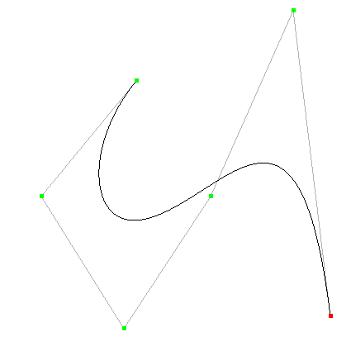
다양한 형태의 Curve 만들기
예: control points를 이용한 베지에 커브 만들기

Slide 19
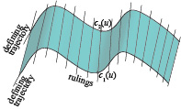
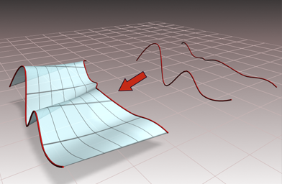
3D modeling: curve 기반으로 3D로 확장
ruled surface

Slide 20
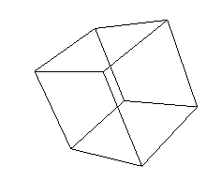
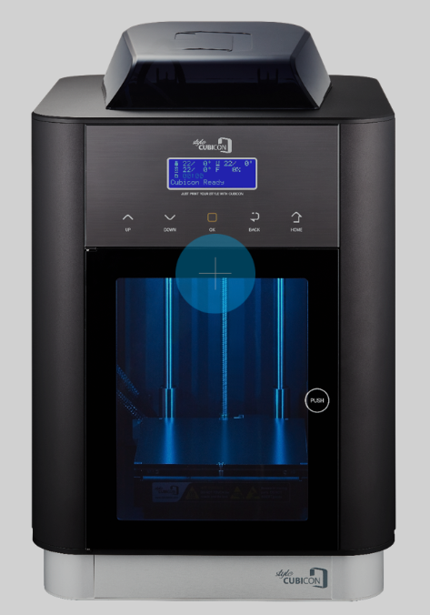
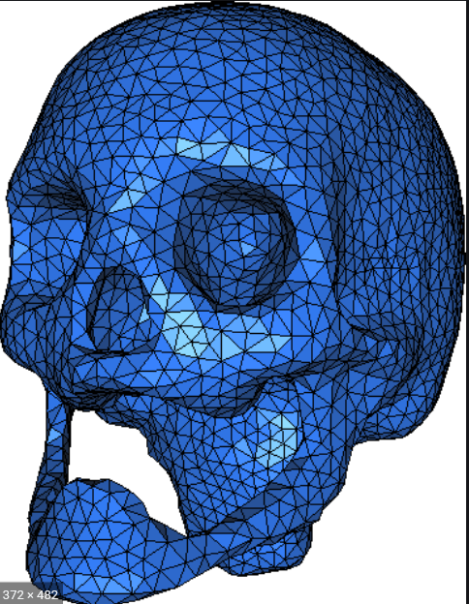
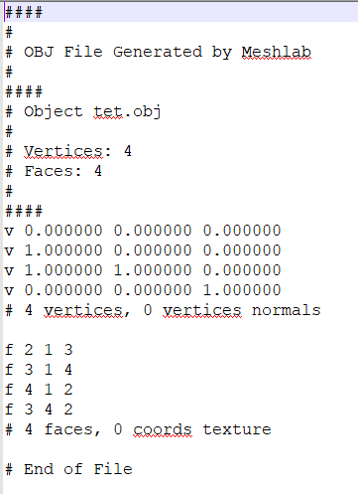
3D Mesh and 3D printer (7호관 422호)
메쉬 자료 구조

Slide 21
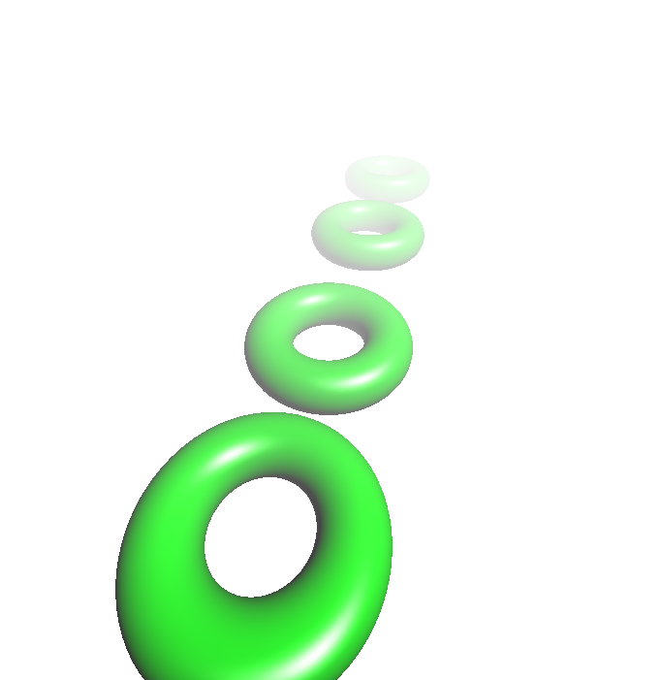

Special visual techniques
안개 효과 생성

Slide 22
OpenGL은 open source인 라이브러리로 버전이 업데이트 됨
수업시간에는 pre-shader 기반의 OpenGL 버전을 사용할 예정 (OpenGL 2.x)
https://www.khronos.org/registry/OpenGL-Refpages/gl2.1/
다음 수업시간까지 glut 라이브러리를 설치 완료

Slide 23
Visual Studio 2017 Professional, 64-bit Windows 운영 체제 사용 기준 glut library 설치
1. ‘glut-3.7.6-bin.zip’ 다운받고 압축풀기 (아래 주소 이용)
https://sourceforge.net/projects/cppopengl3dfunc/files/latest/download?source=navbar
2. 압축 푼 파일 중에
1) Copy glut32.dll to C:\Windows\SysWOW64
2) Copy glut32.lib to C:\Program Files (x86)\Microsoft Visual Studio\2017\Professional\VC\Auxiliary\VS\lib\x86
3) Copy glut.h to C:\Program Files (x86)\Microsoft VisualStudio\2017\Professional\VC\Auxiliary\VS\include\GL
단, GL 폴더가 없으면 GL 폴더 만듬

Slide 24
파일→새로만들기 →프로젝트 →Visual C++의 빈 프로젝트 → 확인
소스파일 → 마우스 오른쪽 클릭 → 추가 (새항목) → 파일이름.cpp

Slide 25
https://www.dropbox.com/s/q2kvrerqpt5sqk9/gasket.txt?dl=0
코드 실행 여부 확인

Slide 26
Q) 수업에 대한 다른 질문 ?
Zoom 채팅창 사용 혹은 이메일로 연락

